Slide 1
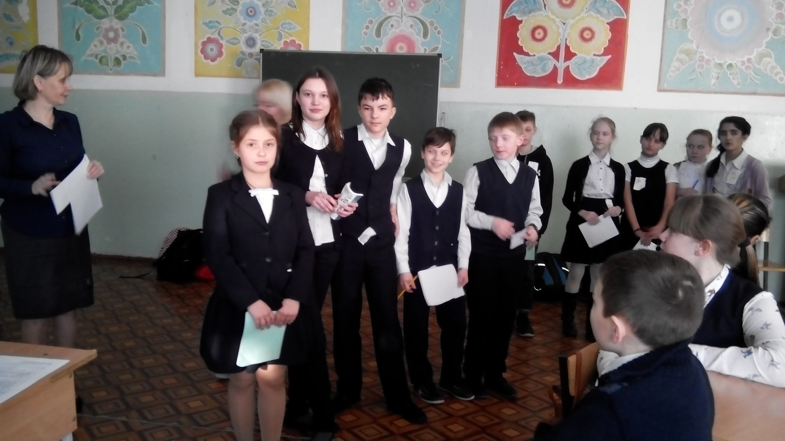
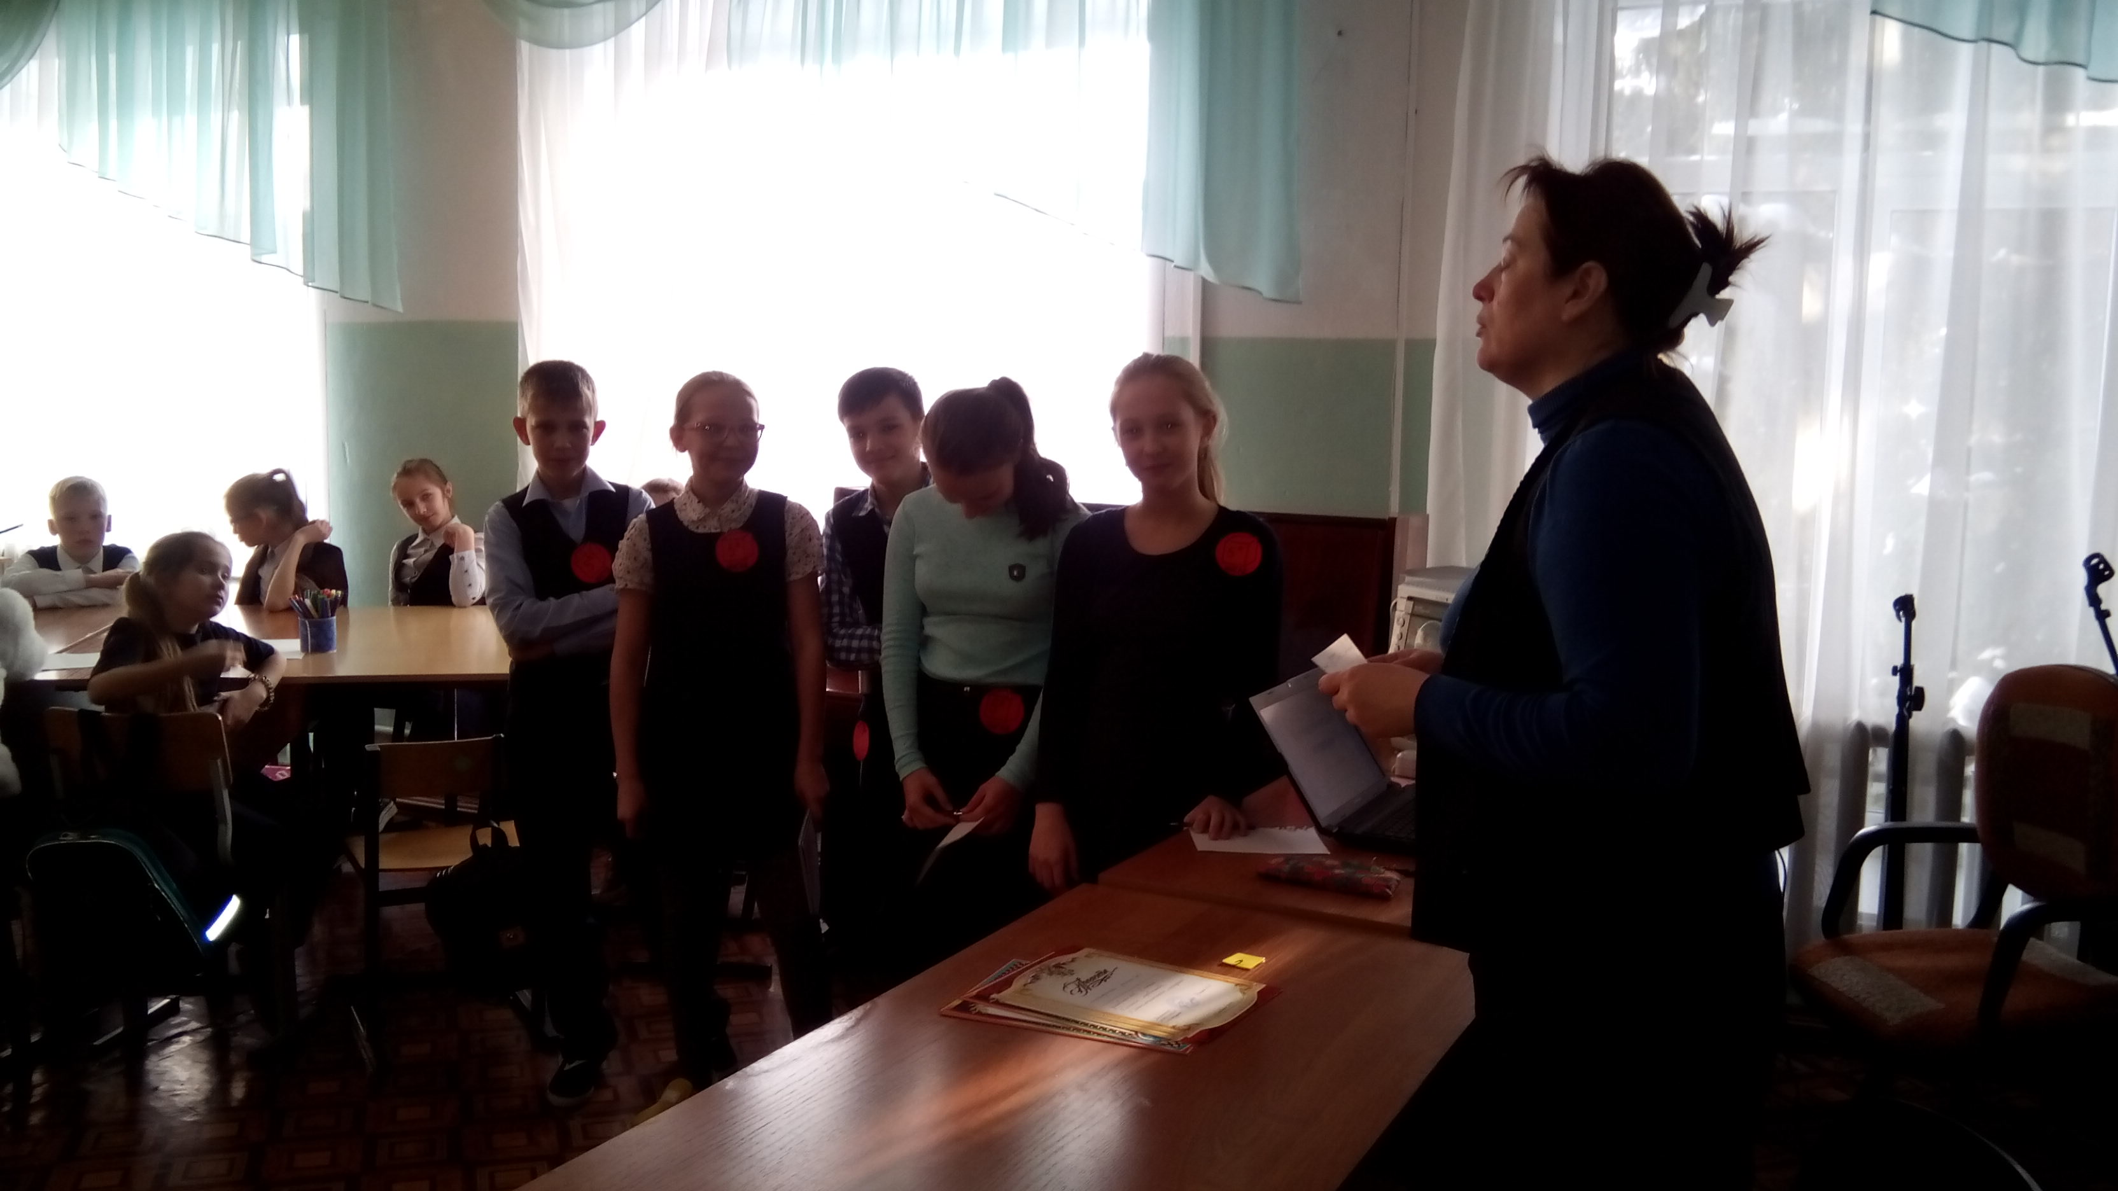
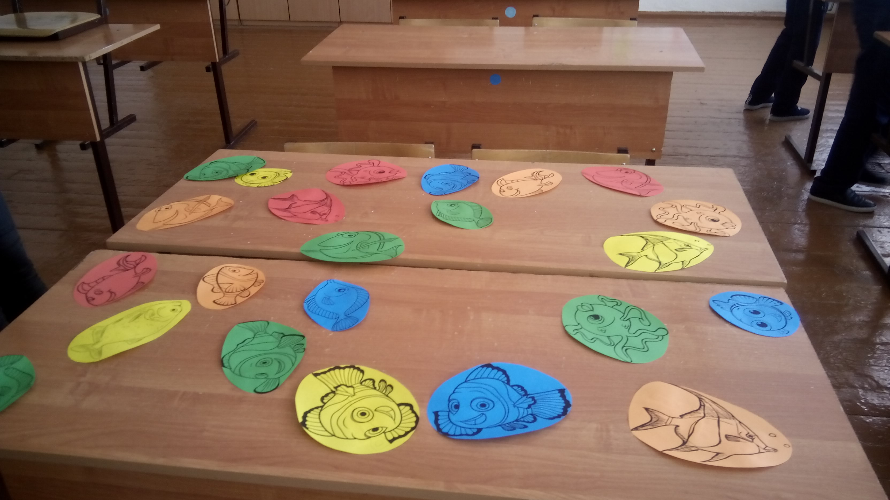
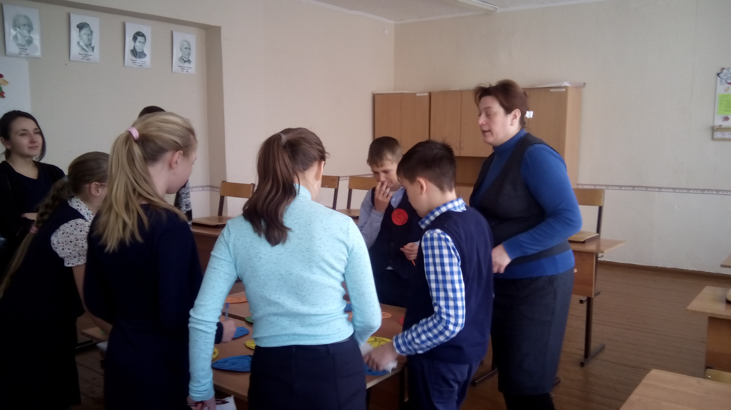
25.01.17 г. под руководством Евгении Геннадьевны Федотовой в 5 классах прошел «Математический марафон». Командам предстояло путешествие по математическим станциям. Ребята решали различные задачки, ребусы и отвечали на необычные вопросы. В кабинете №22 командам предстояло порыбачить. Необычная форма заданий понравилась не только детям , но и учителям, сопровождавшим свои команды. Все учащиеся и учителя остались довольны. Большое спасибо Евгении Геннадьевне. Творческих успехов. Рекомендации: - Формировать у обучающихся навыки оценки и самооценки. - Разместить сценарий мероприятия в сети Интернет.

